Slide 1

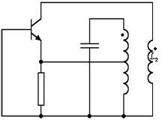
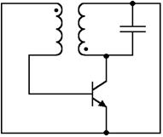
单选题
2分
1. 判断以下电路能否产生振荡。
（a） （b）
A
（a）（b）都能
B
（a）能，（b）不能
C
（a）不能，（b）能
D
（a）（b）都不能
提交

Slide 2
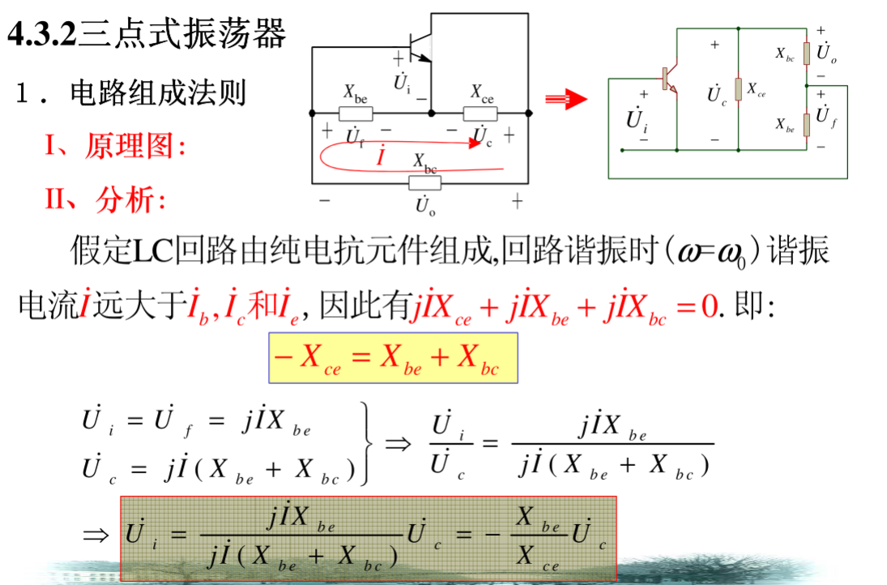

Slide 3
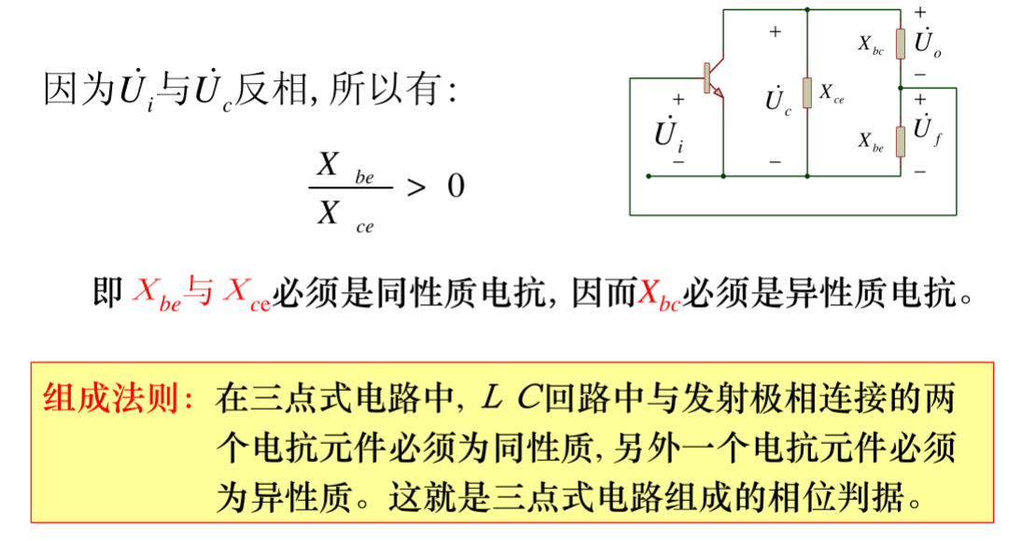

Slide 4
单选题
2分
2. 利用相位条件判断三端式振荡器能够振荡的原则是( )
A
X_{be}与X_{bc}电抗性质相同，X_{ce}电抗性质与前者相反
B
X_{cb}与X_{ce}电抗性质相同，X_{be}电抗性质与前者相反
C
X_{be}与X_{ce}电抗性质相同，X_{bc}电抗性质与前者相反
D
X_{be}、X_{ce}、X_{be}三者电抗性质相同
提交

Slide 5
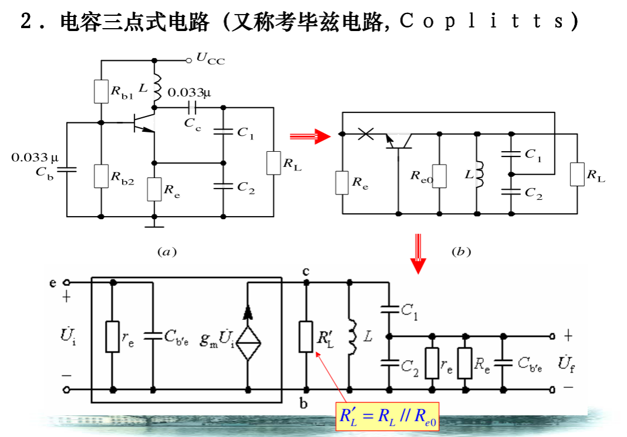

Slide 6
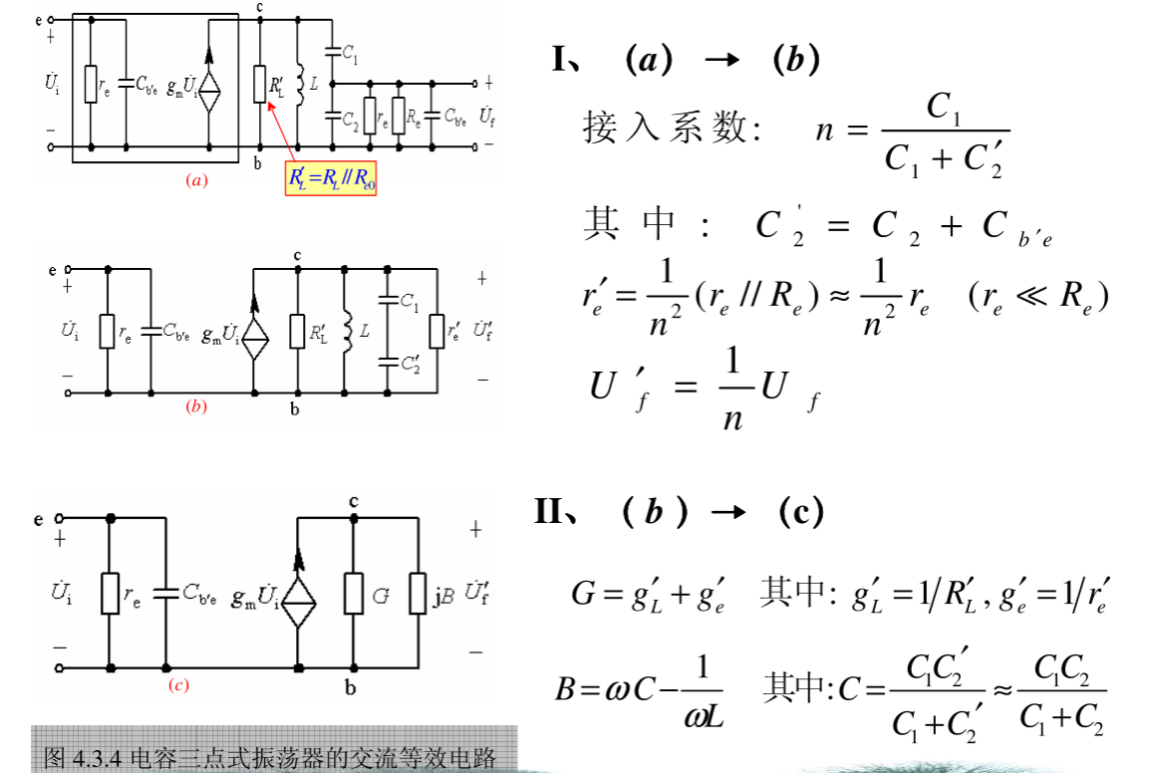

Slide 7
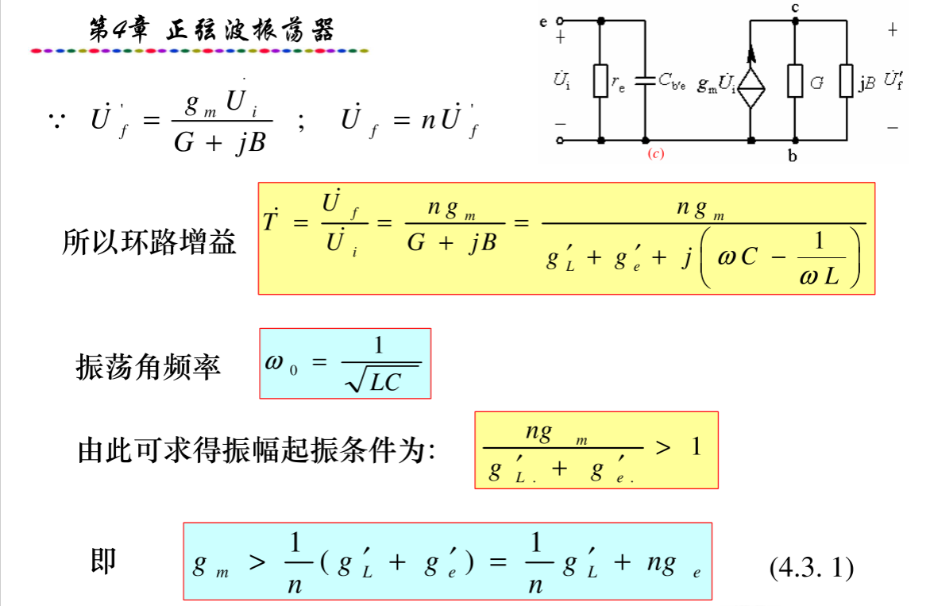

Slide 8
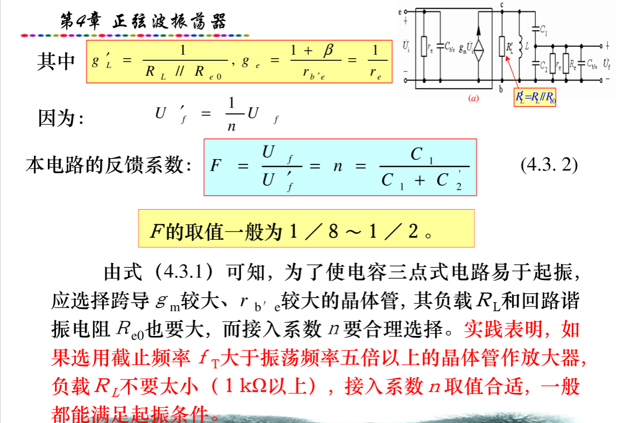

Slide 9
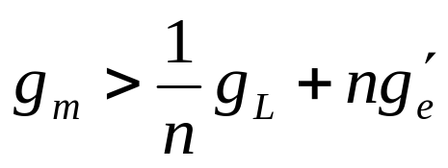
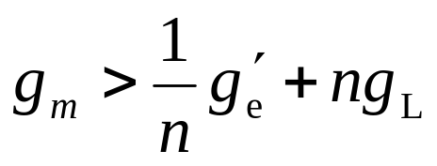
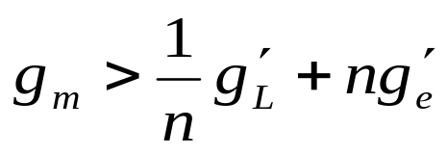

单选题
2分
3. 三点式振荡电路起振的条件（）
A
B
C
D
提交

Slide 10
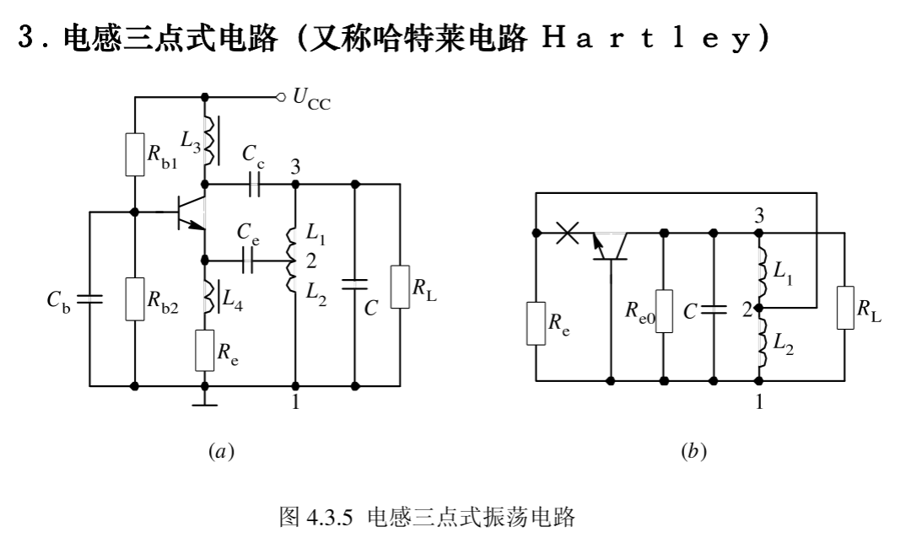

Slide 11
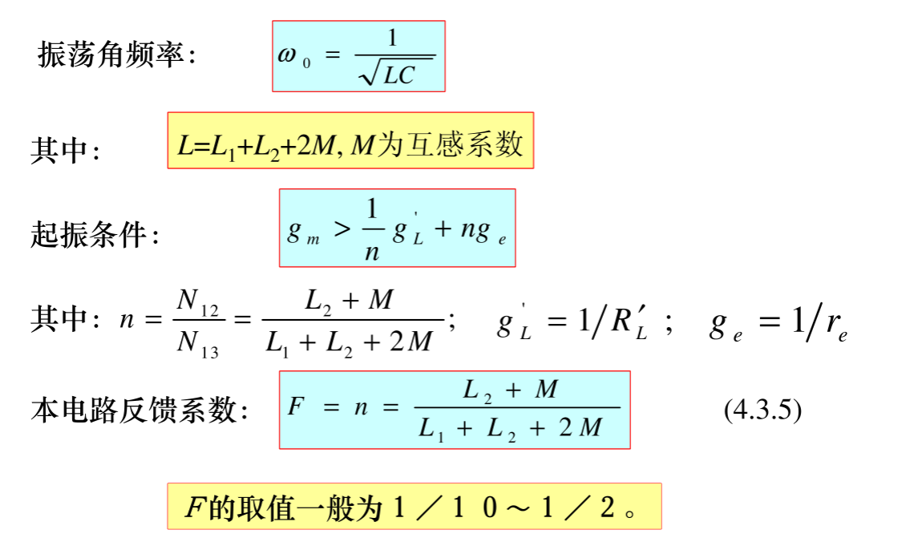

Slide 12
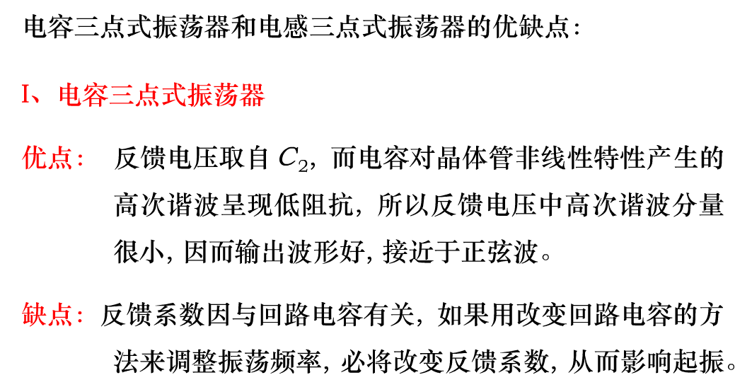

Slide 13
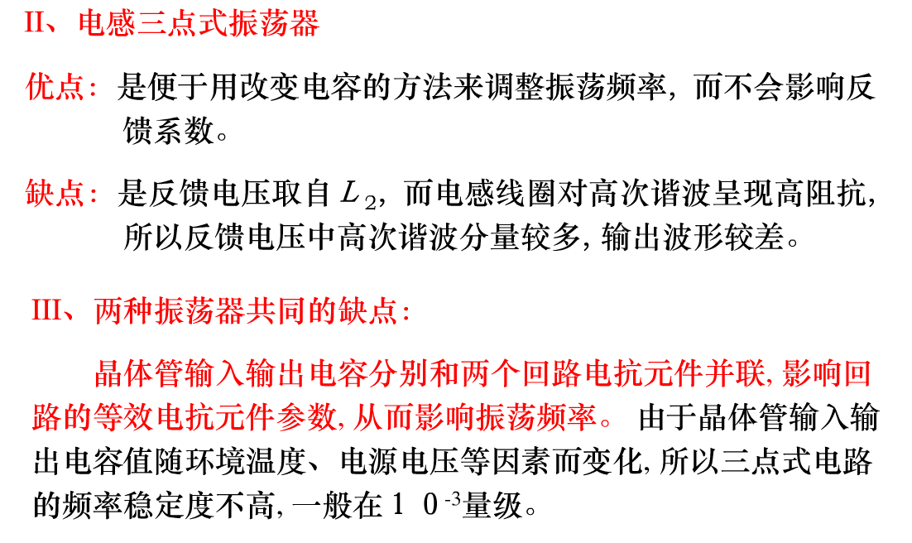

Slide 14
单选题
2分
4. 电容三点式的优点是（）
A
波形比较好
B
调整电容去改变频率时不容易影响起振
C
频率稳定度高
D
以上都是
提交

